Slide 1

Projet Machine Learning
Prédiction du Défaut de Paiement
Groupe d’étudiants:
SAWADOGO Issa, KPOGNON Koffi, FOMBA Abdou,
Nom de l’Enseignante: Lina FAIK
Du Sorbonne Data Analytics - Session 6 (2025-2026)

Slide 2
Sommaire
I-Contexte et Problématique
II-Les variables
III-Prétraitement des données
IV-Méthodologie
V-Résultats et discussions

Slide 3
I-Contexte et Problématique
Le défaut de paiement est l’incapacité d’un emprunteur à honorer ses engagements financiers.
Enjeux :
Réduction des pertes pour les institutions financières.
Amélioration de la gestion du risque.
L'objectif de notre étude vise à prédire le risque de défaut de paiement à l'aide de plusieurs facteurs explicatifs et en usant des modèles connus dans la littérature et à l'aide des récentes techniques du machine learning.

Slide 4
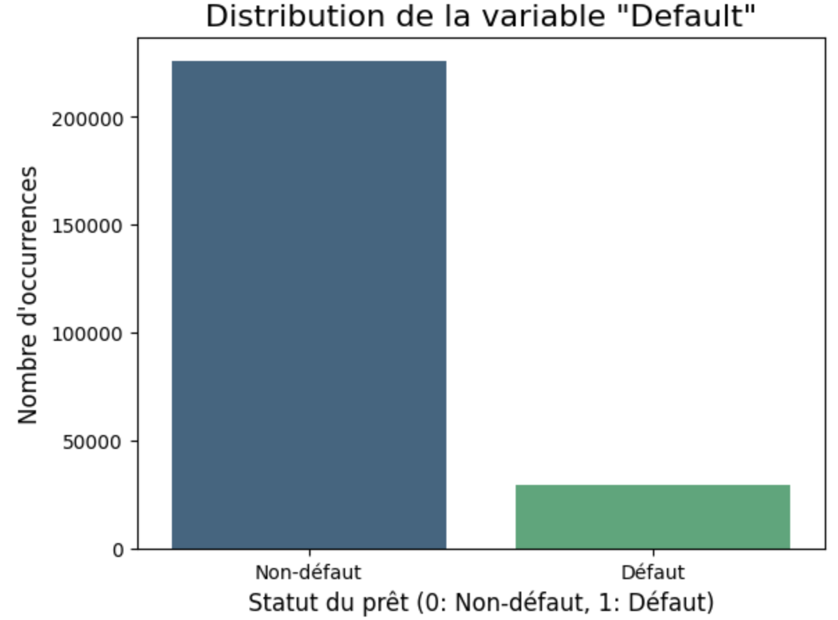
II-Les variables
Target: Default

Slide 5
II-Les variables
Variable | Définition | Valeurs non-nulles | Type de données
LoanID | Identifiant unique du prêt | 255347 | object
Age | Âge du demandeur | 255347 | int64
Income | Revenu annuel du demandeur | 255347 | int64
LoanAmount | Montant du prêt demandé | 255347 | int64
CreditScore | Cote de crédit du demandeur | 255347 | int64
MonthsEmployed | Nombre de mois d'emploi du demandeur | 255347 | int64
NumCreditLines | Nombre de lignes de crédit ouvertes | 255347 | int64
InterestRate | Taux d'intérêt du prêt | 255347 | float64
LoanTerm | Durée du prêt en mois | 255347 | int64
DTIRatio | Ratio dette sur revenu | 255347 | float64
Education | Niveau d'éducation du demandeur | 255347 | object
EmploymentType | Type d'emploi du demandeur | 255347 | object
MaritalStatus | État civil du demandeur | 255347 | object
HasMortgage | Indicateur de l'existence d'un prêt hypothécaire | 255347 | object
HasDependents | Indicateur de l'existence de personnes à charge | 255347 | object
LoanPurpose | Raison de la demande de prêt | 255347 | object
HasCoSigner | Indicateur de l'existence d'un cosignataire | 255347 | object

Slide 6
III-Prétraitement
Vérification des valeurs manquantes, des données dupliquées de la base et de la typologie des variables.
Analyse graphique des donnes.
Encodage des variables catégorielles.
Choix des variables les plus importantes à partir d’une régression Logistique avec une régularisation L1

Slide 7
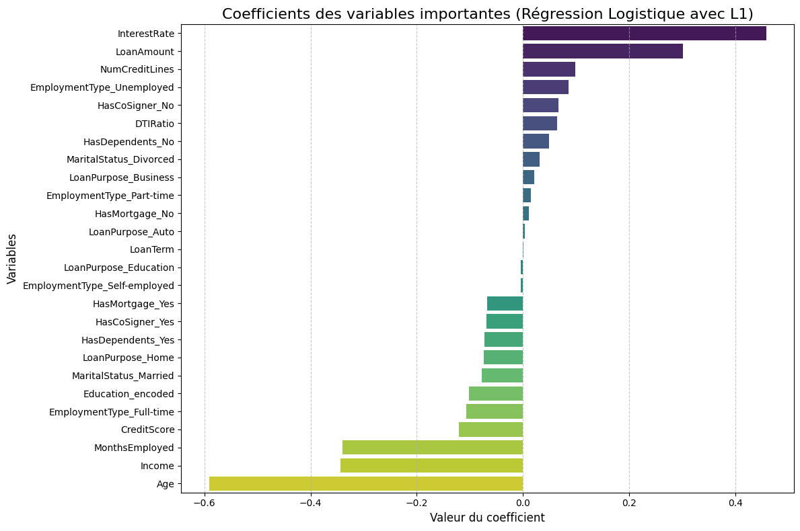
Régression Logistique avec une régularisation L1 et choix des variables les plus importantes

Slide 8
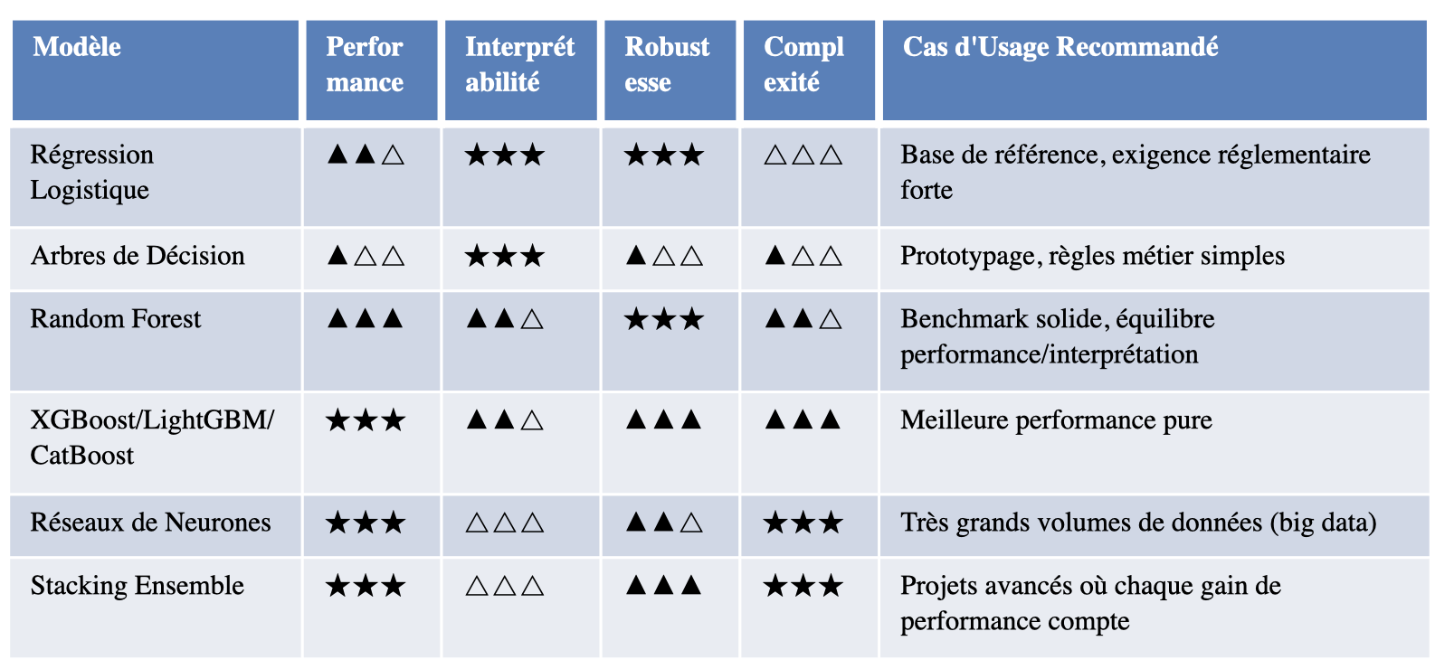
IV-Méthodologie
Modèles à tester :
Légende
★★★ Excellent | ▲▲▲ Très Bon | ▲▲△ Bon | ▲△△ Moyen | △△△ Faible
Évaluation : F1-score,Recall,Precision, AUC-ROC, (Accuracy)

Slide 9
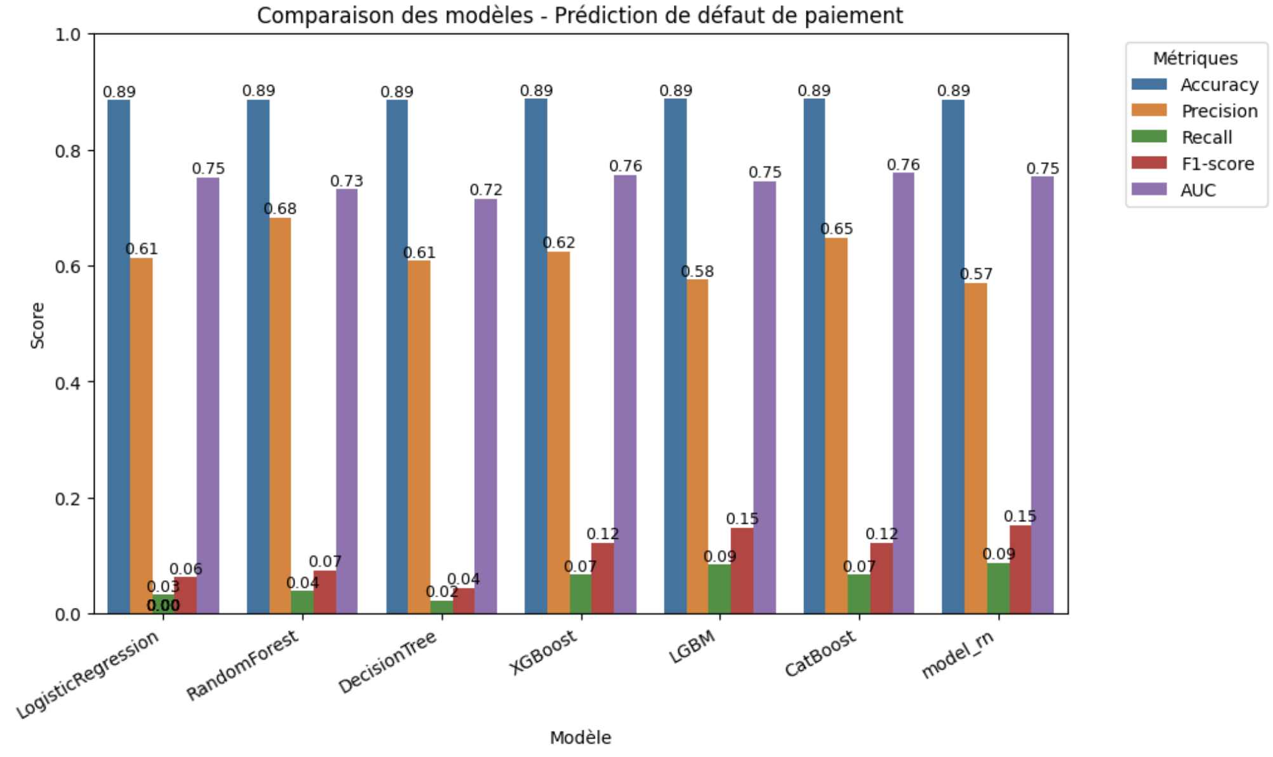
V-Résultats et Discussions

Slide 10
V-Résultats et Discussions
Régression Logistique : interprétable mais limitée.
Random Forest : nette amélioration, plus robuste.
Gradient Boosting : meilleures performances globales (AUC supérieur).
Le choix en terme de performance a porté sur les modèles de réseaux de neurones et LightGBM

Slide 11
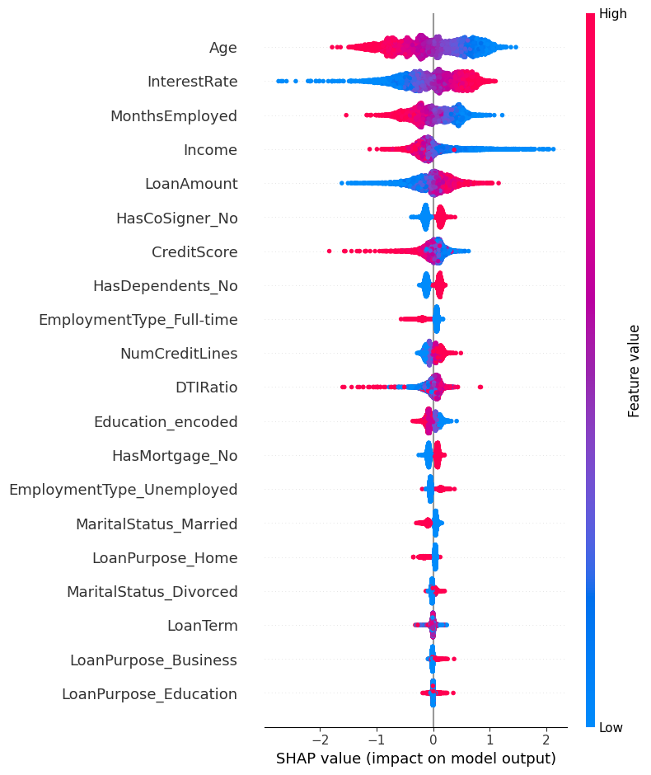
Modèle LightGBM + SHAP

Slide 12
Conclusion et Perspectives
Apres avoir implémenté les différents modèles, le choix en terme de performance a porté sur les modèles de réseaux de neurones et LightGBM.
Mais en termes de perspectives, on pourrait faire un stacking ensemble pour avoir des métriques plus intéressantes.

Slide 13
Merci pour votre attention

